Slide 1
프로그래밍 설계 방법론 프로젝트 리듬게임
!Deemo
팀 monorail
2018044457김재훈
2018045150 최성환

Slide 2
목차
구현된 기능 설명
코드 설명
예외처리 항목
역할 분담

Slide 3
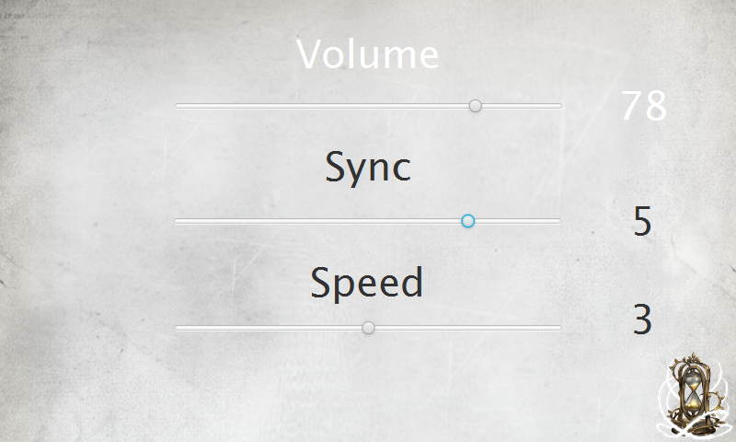
1. 구현된 기능
1)게임 내에서 중요하게 쓰이는 옵션값(볼륨, 싱크, 노트 스피드 등)을 자유로이 수정하고, 저장하는 기능

Slide 4
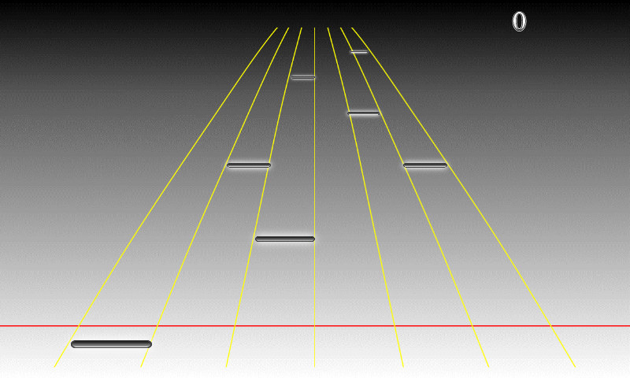
1. 구현된 기능
2) 노트가 일직선으로 내려오는 것이 아닌, 점점 커지며 입체적으로 다가오는 기능

Slide 5
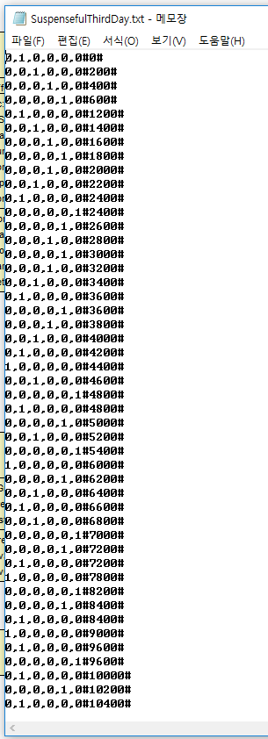
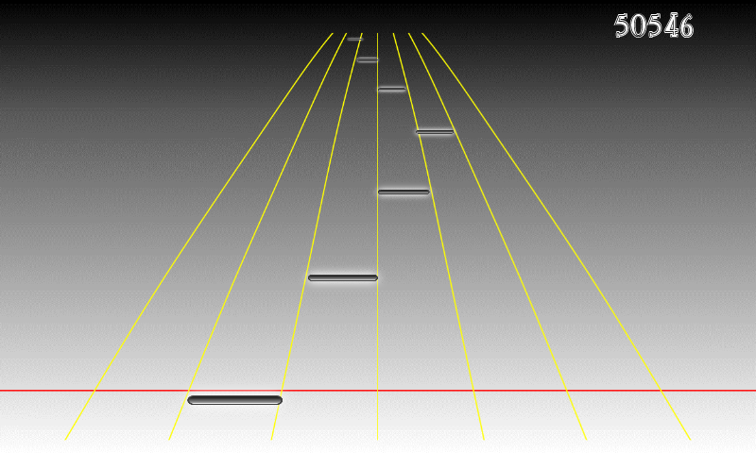
1. 구현된 기능
3) 지정된 형식의 노트파일을 읽어 그대로 화면에 출력해주는 기능

Slide 6
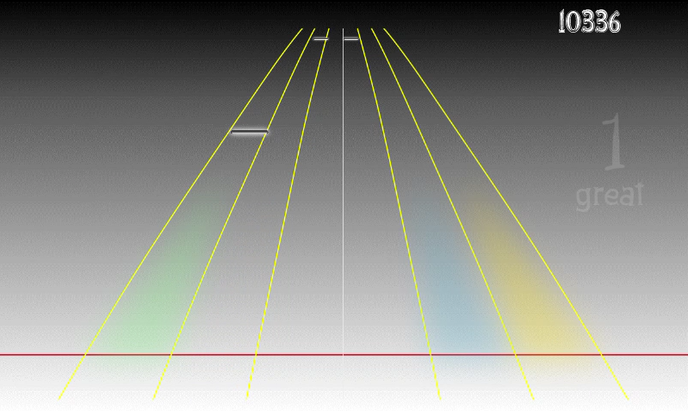
1. 구현된 기능
4) 판정에 따라 다른 색의 이펙트가 나오는 기능

Slide 7
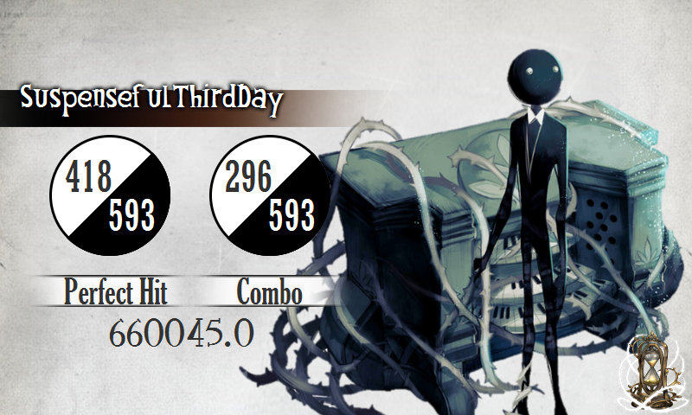
1. 구현된 기능
5) 판정과 콤보에 따른 점수 측정 및 최고점수 저장 기능

Slide 8
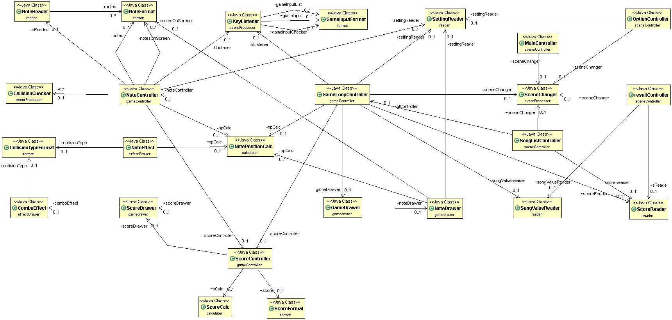
2. 코드 설명-클래스 구조도
1) 전체 클래스 구조도

Slide 9
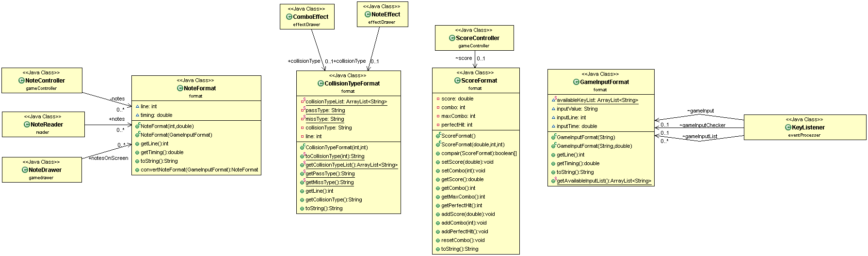
2. 코드설명-클래스 구조도
2) Model_formatPackage

Slide 10
2. 코드설명-클래스 명세표
2) Model_formatPackage
noteFormat.java : 노트의 형식이 지정된 클래스
line : 노트가 나타날 라인
timing : 노트의 판정 시간
collisionTypeFormat.java : 노트의 판정 타입 형식이 지정된 클래스
collisionTypeList : 노트의 판정 타입들이 저장된 리스트
collisionType : 확인중인 노트의 판정 타입
line : 확인중인 노트가 나타난 라인
scoreFormat.java : 점수 정보를 가지는 클래스
score : 점수
combo : 콤보
maxCombo : 최대 콤보
perfectHit : perfect 판정을 받은 노트의 수
gameInputFormat.java : 입력받은 키에 매칭되는 라인과 입력 타이밍을 가지는 클래스
availableKeyList : 게임 노트에 매핑되는 키값 리스트
line : 입력받은 키에 매핑되는 라인
timing : 키 입력이 들어온 시간

Slide 11
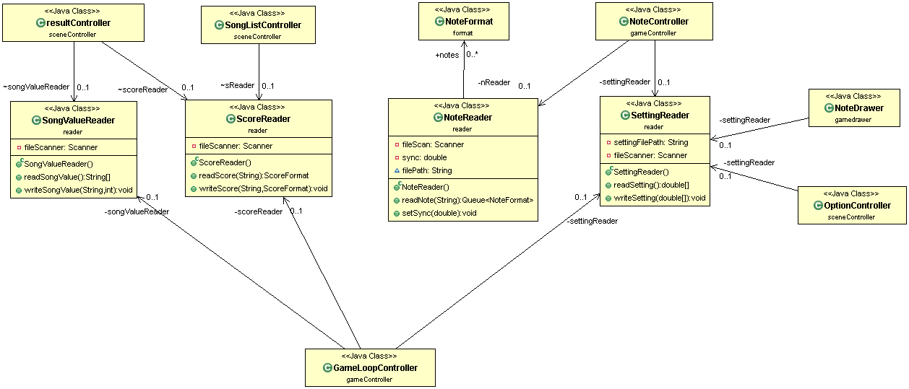
2. 코드설명-클래스 구조도
3) Model_redaerPackage

Slide 12
2. 코드설명-클래스 명세표
3) Model_redaerPackage
NoteReader.java : 저장된 노트 파일을 읽어와 지정된 노트 형식의 배열로 만들어주는 클래스
notes : 노트의 정보를 저장할 큐
sync : 노트가 내려올 타이밍을 조절하기 위한 변수
readNote( ) : 모든 노트의 정보가 저장된 텍스트 파일을 불러와 어느 라인에 어느 시간에 나타날 지 구별해 놓는 메소드
ScoreReader.java : 선택된 노래의 점수를 읽고 결과를 덮어쓰는 클래스
readScore( ) : 선택된 노래의 알맞은 텍스트 파일을 읽어 정보를 가져오는 메소드
writeScore( ) : 선택된 노래의 알맞은 텍스트 파일에 결과 정보를 덮어쓰는 메소드
SettingReader.java : 저장된 설정 값을 읽고 덮어쓰는 클래스
seetingFilePath : 정보를 가져올 파일의 경로
readSetting( ) : 저장된 설정 값을 읽어 정보를 가져오는 메소드
writeSetting( ) : 새롭게 설정된 값을 덮어쓰는 메소드
SongValueReader.java : 재생된 곡의 이름과 그 곡의 노트 개수를 읽고 덮어쓰는 클래스
readSongValue( ) : 재생된 곡의 이름과 그 곡의 노트 개수를 읽어 정보를 가져오는 메소드
writeSongValue( ) : 재생된 곡의 이름과 그 곡의 노트 개수에 대한 정보를 덮어쓰는 클래스

Slide 13
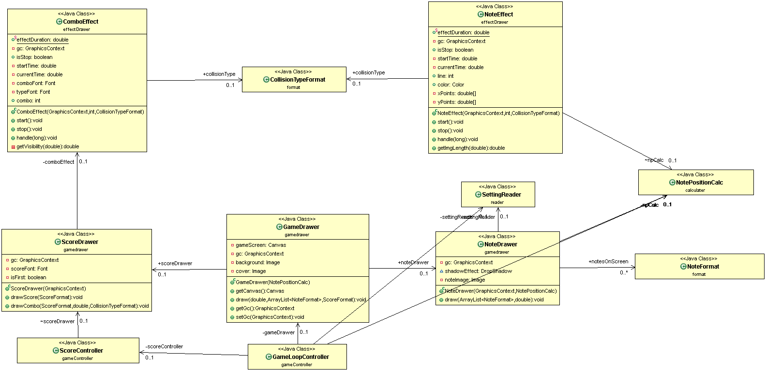
2. 코드설명-클래스 구조도
4) View_effectDrawerPackage, View_gameDrawerPackage

Slide 14
2. 코드설명-클래스 명세표
4) View_effectDrawerPackage
ComboEffect.java : 게임 내 화면 우측에 콤보 이펙트를 그리는 클래스,
AnimationTimer 추상 클래스를 상속 받음
effectDuration : 이펙트가 나타나는 시간
isStop : 이펙트가 지속되는 상태인지 확인하는 변수
startTime : 이펙트가 시작된 시간
currentTime : 이펙트가 시작된 시간부터 측정하기 시작하는 시간
combo : 현재 콤보
collisionType : 판정 타입
getVisibility( ) : 시간에 따른 투명도를 반환하는 메소드

Slide 15
2. 코드설명-클래스 명세표
4) View_effectDrawerPackage
NoteEffect.java : 노트를 쳤을 때 판정에 따라 이펙트를 그리는 클래스,
AnimationTimer 추상 클래스를 상속 받음
effectDuration : 이펙트를 보여주는 시간
isStop : 이펙트가 지속되는지 확인하는 변수
startTime : 이펙트가 시작된 시간
currentTime : 이펙트가 시작된 시간부터 측정하기 시작하는 시간
collisionType : 판정 타입
line : 노트가 내려오는 구간
color : 이펙트의 색
xPoints : 이펙트의 표시하기 위한 3점의 x좌표
yPoints : 이펙트를 표시하기 위한 3점의 y좌표
getImgLength( ) : 이펙트가 그려지는 위치 계산

Slide 16
2. 코드설명-클래스 명세표
4) View_gameDrawerPackage
GameDrawer.java : 다른 Drawer클래스들을 불러와 전체적인 게임 화면을 그리는 클래스
draw( ) : 게임 플레이 화면을 구성하는 요소들을 그려주는 메소드
NoteDrawer.java : 화면에 나타나 있을 노트를 받아 뒤에서부터 그리는 클래스
draw( ) : 노트를 뒤에 있는 순으로 그려주는 메소드
ScoreDrawer.java : 화면 우측에 점수와 판정을 표시하는 클래스
comboEffect : 콤보의 변화를 보여줄 때 사용할 이펙트
drawScore( ) : 점수를 보여주는 메소드
drawCombo( ) : 콤보를 보여주는 메소드

Slide 17
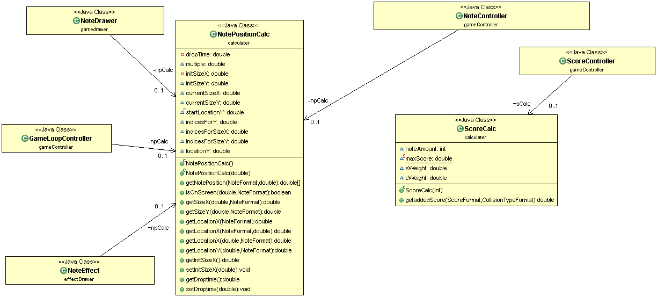
2. 코드설명-클래스 구조도
5) Controller_calculatorPackage

Slide 18
2. 코드설명-클래스 명세표
5) Controller_calculatorPackage
NotePositionCalc.java : 노트의 크기와 위치 변화를 계산하는 클래스
droptime : 노트가 떨어지는 시간
multiple : 노트의 크기 변화를 줄 변수
intiSizeX : 노트의 최종 가로 길이
initSizeY : 노트의 최종 세로 길이
currentSizeX : 현재 노트의 가로 길이
currentSizeY : 현재 노트의 세로 길이
startLocationY : 노트의 시작 지점
indicesForY : 노트의 현재 y값 계산에 사용될 계수
indicesForSizeX : 노트의 가로 길이 계산에 사용될 계수
indicesForSizeY : 노트의 세로 길이 계산에 사용될 계수
isOnScreen( ) : 노트가 화면에 나와 있는지 확인하는 메소드
ScoreCalc.java : 노트를 칠 때의 판정에 따라 점수를 계산하는 클래스
noteAmount : 노트의 총 개수
maxScore : 최대 점수
sWeight : 점수 추가에 사용될 가중치
cWeight : 콤보 추가에 사용될 가중치

Slide 19
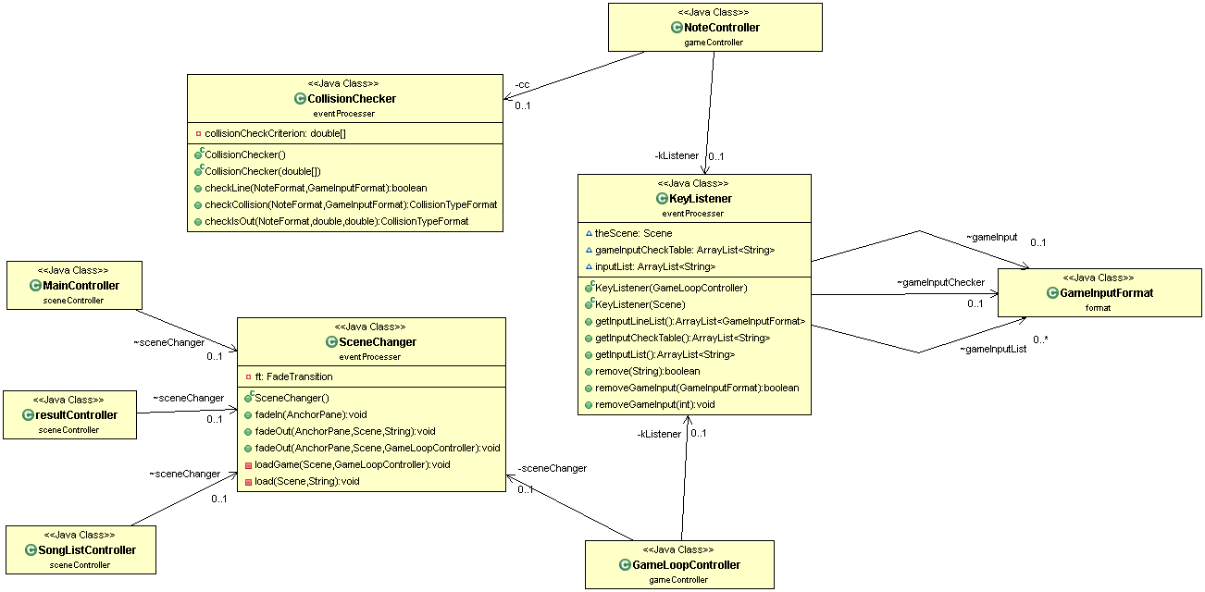
2. 코드설명-클래스 구조도
6) Controller_eventProcessorPackage

Slide 20
2. 코드설명-클래스 명세표
6) Controller_eventProcessorPackage
CollisionChecker.java : 노트를 칠 때 판정을 계산하는 클래스
collisionCheckCriterion : 판정 범위
checkLine( ) : 알맞은 노트의 라인을 눌렀는지 확인하는 메소드
checkCollision( ) : 노트를 눌렀을 때 판정 타입을 결정해주는 메소드
checkIsOut( ) : 판정 범위에서 키를 했을 때의 판정을 해주는 메소드
KeyListener.java : 노트를 치기 위한 키 입력을 받는 클래스
gameInputList : 게임에 관련된 입력이 저장되는 리스트
gameInputChecktable : 입력이 저장된 리스트에 중복 저장 하지 않기 위한 리스트
inputList : 입력된 키 값을 저장하는 리스트
SceneChanger.java : 화면을 전환하는 클래스
fadeIn( ) : 페이드 인 실행 메소드
fadeOut( ) : 페이드 아웃 및 하면 전환 메소드를 실행하는 메소드
loadGame( ) : 게임 플레이 화면으로 전환하는 메소드
load( ) : 화면을 전환하는 메소든

Slide 21
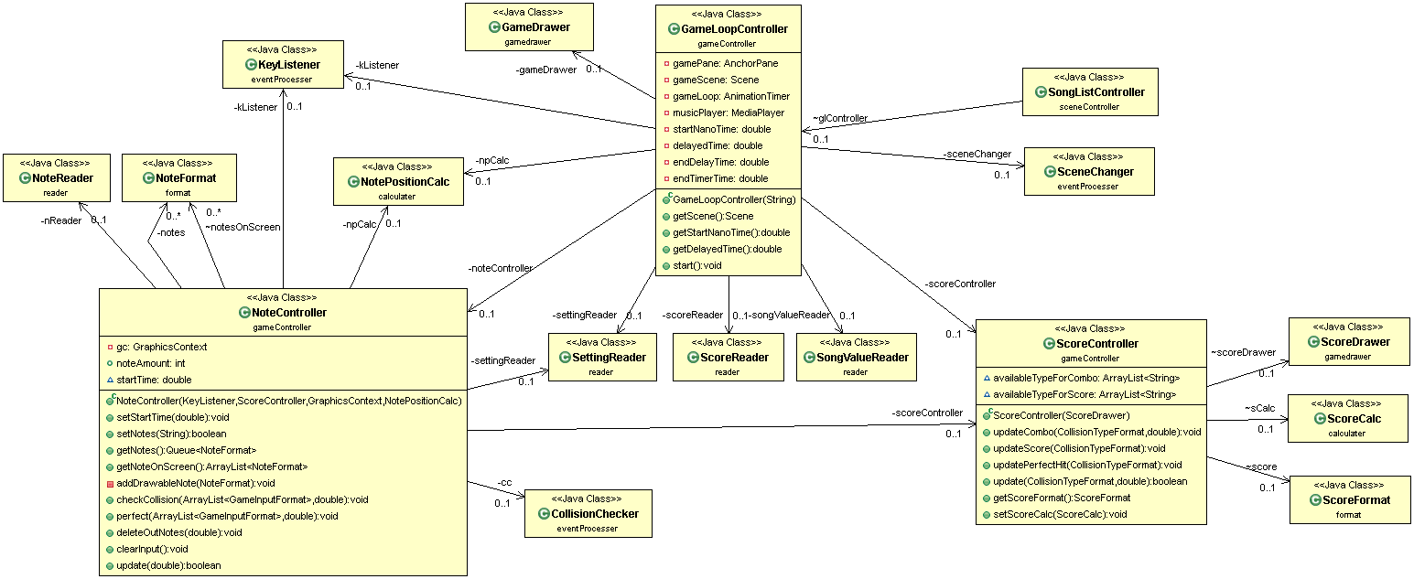
2. 코드설명-클래스 구조도
7) Controller_gameControllerPackage

Slide 22
2. 코드설명-클래스 명세표
7) Controller_gameControllerPackage
GameLoopController.java : 전체적인 컨트롤러를 불러와서 게임 화면을 총괄하는 클래스
gameloop : 게임의 상태를 업데이트 해주고 그려주는 루프를 가진 변수
startNanoTime : 게임이 시작된 시간
delayedTime : 게임이 지연 될 시간
NoteController.java : 노트가 나타날 시간을 불러와 알맞은 시간에 출력하는 명령을 내리는 클래스
notes : 노트들의 정보가 들어있는 큐
noteAmount : 노트의 총 개수
notesOnScreen : 화면에 나와 있는 노트 리스트
startTime : 게임이 시작된 시간
addDrawableNote( ) : 화면에 나와있을 노트를 추가하는 메소드
checkCollision( ) : 노트 판정을 받아서 점수 및 콤보 에 변화를 주고 노트를 지우는 메소드
deleteOutNotes( ) : 놓친 노트를 화면에서 지우는 메소드
clearInput( ) : 입력 받은 키 값을 지우는 메소드
update( ) : 노트에 대한 정보를 업데이트 하는 메소드

Slide 23
2. 코드설명-클래스 명세표
7) Controller_gameControllerPackage
ScoreController.java : 점수와 콤보 계산을 받아 업데이트 하는 클래스
availableTypeForCombo : 노트 판정 중 콤보가 계속되는 판정 목록
availableTypeForScore : 노트 판정 중 점수가 추가되는 판정 목록
updateCombo( ) : 콤보를 추가하거나 리셋하는 메소드
updateScore( ) : 점수를 추가하는 메소드
update( ) : 콤보와 점수를 업데이트 하는 메소드

Slide 24
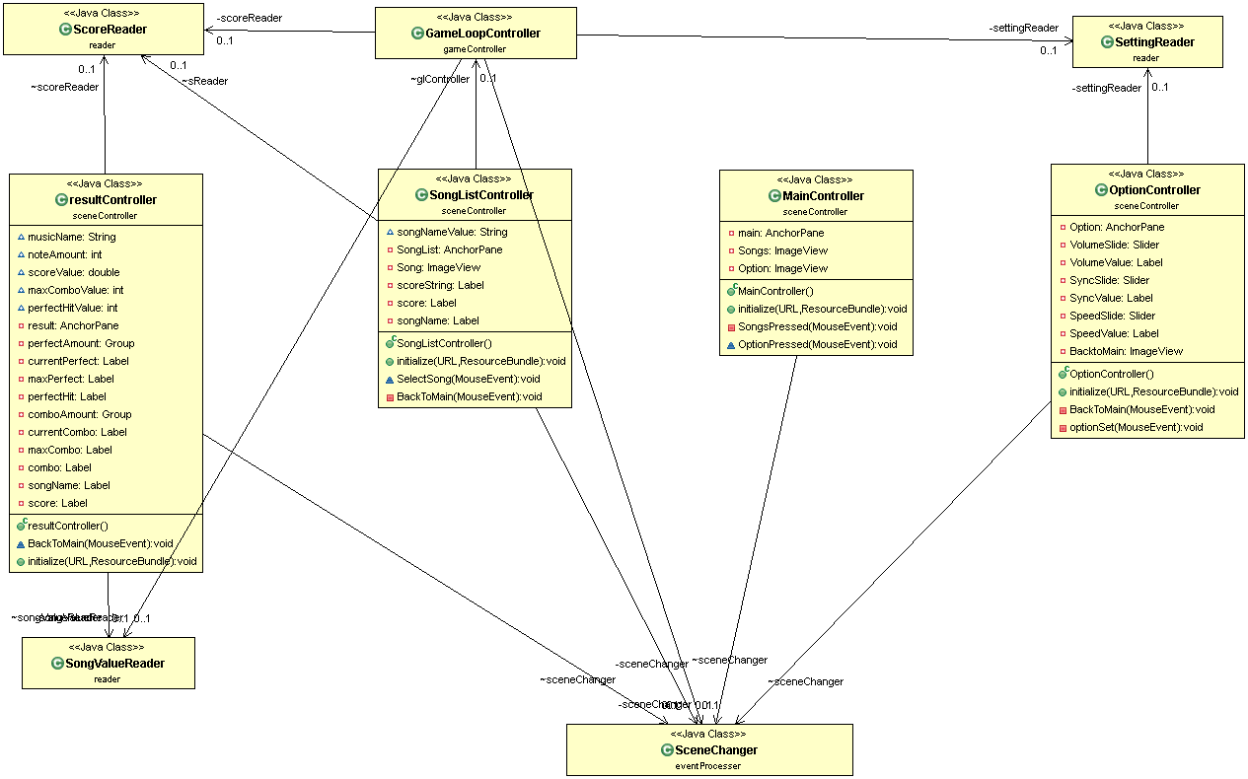
2. 코드설명-클래스 구조도
8) Controller_sceneControllerPackage

Slide 25
2. 코드설명-클래스 명세표
8) Controller_sceneControllerPackage
MainController.java : 메인 화면에서 입력을 받아 동작하는 클래스, Initializable 인터페이스를 상속받음
Songs : 곡 목록 버튼
Option : 설정 버튼
SongPressed( ) : 곡 목록 버튼을 눌렀을 때 곡 목록 화면으로 넘어가는 메소드
OptionPressed( ) : 설정 버튼을 눌렀을 때 설정 화면으로 넘어가는 메소드
OptionController.java : 설정 화면에서 입력을 받아 동작하는 클래스, Initializable 인터페이스를 상속받음
VolumeSlide : 음량을 조절하는 슬라이더
SyncSlide : 노트가 내려올 타이밍을 조절하는 슬라이더
SpeedSlide : 노트의 속도를 조절하는 슬라이더
VolumeValue : 설정된 음량을 보여주는 변수
SyncValue : 설정된 노트의 타이밍을 보여주는 변수
SpeedValue : 설정된 노트의 속도를 보여주는 변수
BacktoMain : 초기 화면으로 돌아가는 버튼
BackToMain( ) : 초기 화면으로 돌아가는 메소드
changed( ) : 슬라이더를 이용해 변경된 설정 값을 변수에 저장하는 메소드

Slide 26
2. 코드설명-클래스 명세표
8) Controller_sceneControllerPackage
ResultController.java : 결과 화면에서 입력을 받아 동작하는 클래스, Initializable 인터페이스를 상속받음
BackToMain( ) : 초기 화면으로 돌아가는 메소드
scoreValue : 점수
maxComboValue : 최대 콤보
perfectHitValue : 퍼펙트 판정을 받은 횟수;
SongListController.java : 곡 선택 화면에서 입력을 받아 동작하는 클래스, Initializable 인터페이스를 상속받음
Song : 노래 실행 버튼
SelectSong( ) : 게임을 플레이 하는 메소드
BackToMain( ) : 초기 화면으로 돌아가는 메소드

Slide 27
3. 예외처리 항목
FileloadException
파일을 불러올 수 없을 때 처리 (Model_reader_NoteReader.java)
IOException
fxml 파일을 읽을 수 없을 때 처리 (Controller_eventProcessor_SceneChanger.java)
화면 전환을 하지 못 할 때 처리 (Controller_eventProcessor_SceneChanger.java)
점수 및 콤보를 업데이트 하지 못 할 때 처리 (Controller_gameController_ScoreController.java)
메인 화면을 돌아가지 못 할 때 처리 (Controller_sceneController_OptionController.java, Controller_sceneController_SongListController.java)
설정 값을 덮어쓰지 못 할 때 처리 (Model_reader_ScoreReader.java, Model_reader_SettingReader.java, Model_reader_SongValueReader.java)
Exception
파일을 불러오거나 정보를 읽지 못 할 때 처리 (Model_reader_ScoreReader.java, Model_reader_SettingReader.java,
Model_reader_SongValueReader.java)

Slide 28
4. 역할 분담
김재훈
게임 화면 구성
노트 움직임 구현
콤보 이펙트, 노트 이펙트 구현
코드 분리 및 정리
최성환
각 화면 제작
설정 기능 구현
보고서 작성

